Slide 1
Ο ΘΑΥΜΑΣΤΟΣ ΚΟΣΜΟΣ ΤΩΝ ΜΕΛΙΣΣΩΝ
ΜΙΑ ΕΡΓΑΣΙΑ ΤΗΣ ΑΤΣΕΛΙΑΣ ΤΟΥ Ε2 ΤΟΥ 87^{ΟΥ} ΔΙΑΠΟΛΙΤΙΣΜΙΚΟΥ ΑΘΗΝΩΝ
ΣΧΟΛΙΚΟ ΕΤΟΣ :2018-2019

Slide 2
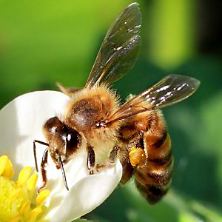
Γενικές Πληροφορίες
Σημαντικό: Η μέλισσα δεν φτιάχνει απλά μέλι και τα υπόλοιπα ωφέλιμα προς τον άνθρωπο προϊόντα της κυψέλης. Οι μέλισσες έχουν κύριο ρόλο στην γονιμοποίηση των φυτών στην φύση. Συλλέγοντας γύρη, μεταφέρουν σπόρους και γονιμοποιούν άγρια φυτά αλλά και σπαρτά και οπωροφόρα δέντρα. Χωρίς της μέλισσες ο άνθρωπος θα αντιμετώπιζε μεγάλη επισιτιστική κρίση. Οι μέλισσες είναι ιδιαίτερα ευαίσθητες στα εντομοκτόνα που χρησιμοποιεί αλόγιστα ο άνθρωπος.

Slide 3
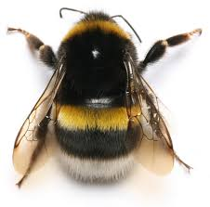
ΙΣΤΟΡΙΑ
Η μέλισσα ζει στη Γη το λιγότερο 15 εκατομμύρια χρόνια και θεωρείται από τους πιο παλαιούς κατοίκους της Γης, που εξακολουθεί να υπάρχει ακόμη και σήμερα.
Είναι από τα ελάχιστα είδη των εντόμων που ο άνθρωπος προσπάθησε να εκμεταλλευτεί, βλέποντας ότι θα είχε κάποιο οικονομικό όφελος. Η προσπάθεια αυτή του ανθρώπου, να εξημερώσει τη μέλισσα δεν είναι νέα.
Υπάρχει μια σπηλαιογραφία στην
Μπικόρπ της Ισπανίας, ηλικίας τουλάχιστον 8.000 χρόνων, όπου εικονίζεται ένας άνθρωπος που προσπαθεί να πάρει μέλι από μελίσσι.

Slide 4
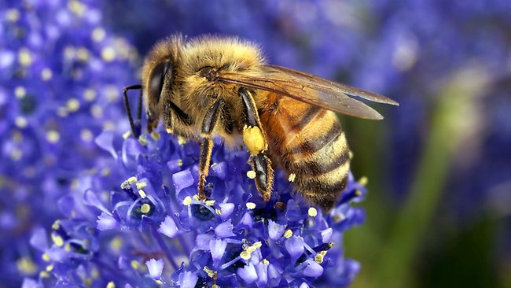
ΕΙΔΗ
Στο είδος της μέλισσας της μελιτοφόρου, όπως επίσημα λέγεται η μέλισσα, υπάρχουν τρεις βασικές ομάδες, η κάθε μια από τις οποίες έχει και μερικές φυλές. Η πρώτη ομάδα περιλαμβάνει τις μέλισσες της ανατολικής Ασίας με εκπρόσωπο τη μέλισσα την ινδική. Η δεύτερη ομάδα είναι η αφρικανική και η τρίτη ομάδα είναι η ευρωπαϊκή, που περιλαμβάνει πάνω από 10 φυλές.

Slide 5
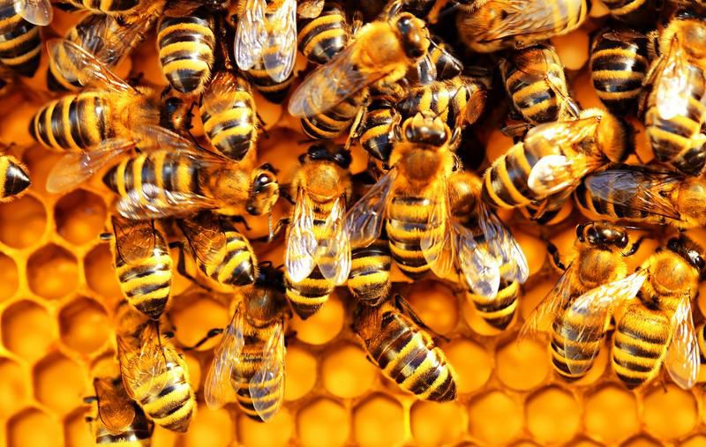
ΑΝΑΤΟΜΙΑ
Ο εγκέφαλος της μέλισσας έχει το μέγεθος ενός σπόρου σουσαμιού. Το σώμα των μελισσών αποτελείται από το κεφάλι, το θώρακα και τη γαστέρα. Στο κεφάλι των μελισσών υπάρχουν δυο σύνθετοι οφθαλμοί στα πλάγια και τρεις απλοί στο επάνω μέρος. Από το τμήμα που βρίσκεται ανάμεσα στους οφθαλμούς, εξέχουν δυο κεραίες, πάνω στις οποίες βρίσκονται διάφορα αισθητήρια όργανα. Στο μπροστινό τμήμα του θώρακα, φέρει δύο ζεύγη μεμβρανωδών φτερών. Η γαστήρ είναι χωρισμένη σε δακτυλίους, που ανάμεσά τους βρίσκονται οι κηρογόνοι αδένες. Ο τελευταίος απ' τους δακτυλίους έχει το κεντρί. Τα αρσενικά, τα οποία ονομάζονται κηφήνες, δεν διαθέτουν ούτε κηρογόνους αδένες, ούτε κεντρί.

Slide 6
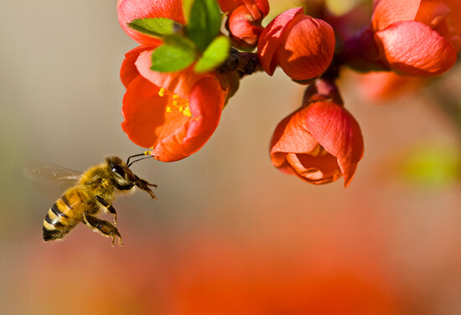
Η ΕΡΓΑΤΡΙΑ
Eίναι το μικρότερο σε μέγεθος άτομο του μελισσιού. Έχει κοντή κοιλιά, μακριά φτερά, μακριά προβοσκίδα και κεντρί. Έχει όργανα για να συλλέγει και να μεταφέρει νερό, νέκταρ και γύρη, και αδένες που μεταξύ άλλων παράγουν βασιλικό πολτό και κερί. Η εργάτρια είναι ατελές θηλυκό και έχει ατροφικό αναπαραγωγικό σύστημα. Σε εποχές έντονης δραστηριότητας, άνοιξη και καλοκαίρι, ζει το πολύ 45 μέρες ενώ το χειμώνα μέχρι και 6 μήνες. Ουσιαστικά, κύρια αποστολή της είναι η ενασχόληση με όλες τις εργασίες του μελισσιού, εξού και το όνομά της.

Slide 7
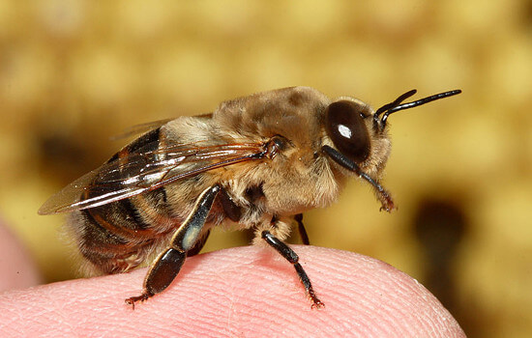
Ο Κηφήνας
Eίναι το αρσενικό άτομο του μελισσιού. Έχει κοντή προβοσκίδα, μεγάλα μάτια, φαρδιά κοιλιά και θώρακα. Σε αντίθεση με την εργάτρια δεν έχει κεντρί, ούτε όργανα συλλογής τροφής και παραγωγής κεριού. Το αναπαραγωγικό του σύστημα ωριμάζει 12 μέρες μετά τη γέννησή του και παράγει έως και 10.000.000 σπερματοζωάρια. Κύρια αποστολή του είναι η γονιμοποίηση της βασίλισσας. Έτσι όταν το νέκταρ σπανίζει, οι εργάτριες απομακρύνουν τους κηφήνες από το μελίσσι και τους αφήνουν να πεθάνουν από την πείνα. Ζει το πολύ 2 μήνες.

Slide 8
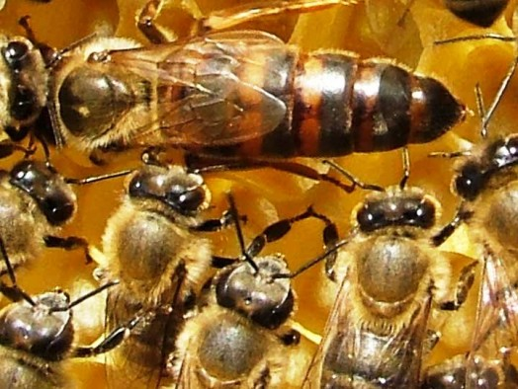
Η ΒΑΣΙΛΙΣΣΑ 1
Eίναι το πιο μεγαλόσωμο άτομο του μελισσιού. Οι λαμπρότεροι χρωματισμοί και η μακρύτερη κοιλία την κάνουν να μοιάζει με σφήκα και να ξεχωρίζει εύκολα από τις πιο μικρόσωμες εργάτριες και τους χοντρο-φτιαγμένους κηφήνες. Δεν έχει όργανα για συλλογή γύρης ούτε κηρογόνους αδένες για παραγωγή κεριού όπως η εργάτρια. Το κεντρί της το χρησιμοποιεί για να σκοτώσει τις αδελφές της βασίλισσες και σχεδόν ποτέ εναντίον του ανθρώπου.

Slide 9
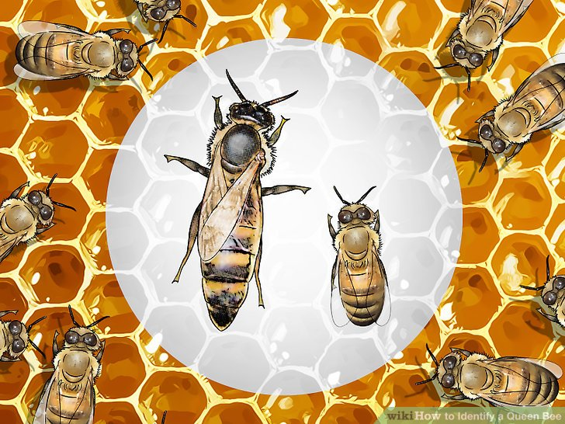
Η ΒΑΣΙΛΙΣΣΑ 2
Η βασίλισσα ζει 3-5 χρόνια και μένει διαρκώς μέσα στην κυψέλη. Πετά έξω απ’ αυτή μόνο δύο φορές στη ζωή της, μια για να γονιμοποιηθεί και μία για να σμηνουργήσει. Αν βρεθεί από άλλη αιτία έξω από την κυψέλη, δεν μπορεί να επιστρέψει σ’ αυτή. Κάθε μελίσσι έχει μια μόνο βασίλισσα, που είναι το μοναδικό τέλειο θηλυκό άτομο του μελισσιού και μαζί η μητέρα όλου του πληθυσμού. Δε συλλέγει τροφή ούτε ασχολείται με άλλες εργασίες. Κύρια αποστολή της είναι η ωοτοκία και η διοίκηση του μελισσιού.

Slide 10
ΚΙΝΔΥΝΟΙ
Η μεγαλύτερη απειλή για τις μέλισσες προέρχεται από τα χημικά φυτοφάρμακα υψηλής τοξικότητας που χρησιμοποιούνται στις βιομηχανικές καλλιέργειες. Αυτά τα πολύ επικίνδυνα φυτοφάρμακα, συμπεριλαμβανομένων των νεονικοτινοειδών, έχουν την ιδιότητα να κυκλοφορούν σε όλα τα μέρη του φυτού. Οι μέλισσες τα προσλαμβάνουν από τη γύρη και το νέκταρ, κάτι που βλάπτει το νευρικό τους σύστημα και πολύ συχνά τις οδηγεί στο θάνατο.
Οι ολοένα περισσότερες μονοκαλλιέργειες που προωθεί η βιομηχανική γεωργία και που έχουν οδηγήσει στη μείωση της βιοποικιλότητας και την καταστροφή πλούσιων σε ποικιλία οικοσυστημάτων. Οι μονοκαλλιέργειες αποτελούν μεγάλο κίνδυνο γιατί οι μέλισσες για να επιβιώσουν θα πρέπει να τρέφονται από μία μεγάλη ποικιλία ανθοφόρων φυτών.

Slide 11
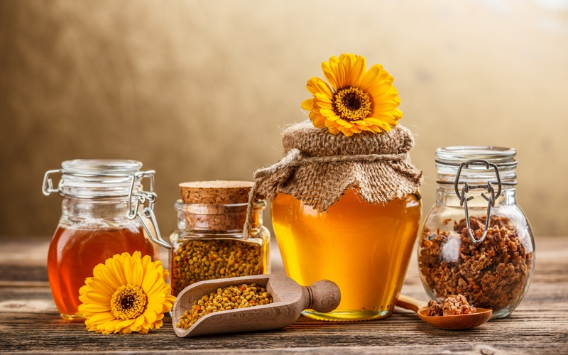
ΠΡΟΙΟΝΤΑ
Οι μέλισσες παράγουν μέλι, βασιλικό πολτό,πρόπολη, και κερί, χρήσιμα και θρεπτικά συστατικά τα οποία επίσης χρησιμοποιούνται ως διεγερτικά καθώς και στην παρασκευή καλλυντικών. Το μέλι είναι μια υψηλής θερμιδικής αξίας τροφή, που δε χαλάει ποτέ. Ο βασιλικός πολτός είναι μια υπερ-τροφή που όμως πρέπει να καταναλώνεται σε μικρές ποσότητες και με προσοχή. Η πρόπολη είναι μέγιστο αντισηπτικό, το κερί πριν από μερικά χρόνια είχε μεγάλη αξία, και το δηλητήριο της μέλισσας περιέχει ουσίες που μπορούν να χρησιμοποιηθούν σαν φάρμακο για τους ρευματικούς. Ακόμη, πολύ μεγάλη είναι η προσφορά των μελισσών στην επικονίαση των φυτών, στην οποία συμβάλλουν μεταφέροντας γύρη από λουλούδι σε λουλούδι.

Slide 12
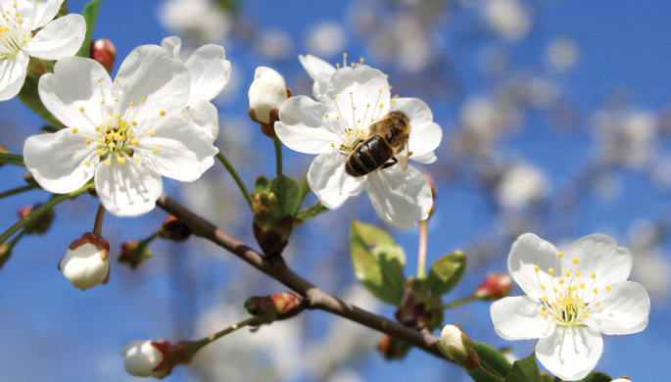
ΧΡΗΣΙΜΟΤΗΤΑ ΤΩΝ ΜΕΛΙΣΣΩΝ
Χρειάζεται μία μέλισσα για να γίνει το λουλούδι πεπόνι, αγγουράκι, κολοκυθάκι και μελιτζάνα… Αν όμως εξαφανιστούν οι μέλισσες, δεν θα γίνει ...τίποτα! Η επικονίαση, η γονιμοποίηση δηλαδή του άνθους για να γίνει καρπός, είναι το πολυτιμότερο αγαθό που προσφέρουν οι μέλισσες στον άνθρωπο και το περιβάλλον. Χωρίς την επικονίαση, η τροφή που καταλήγει στο πιάτο μας θα ήταν πολύ λιγότερη, καθώς το 1/3 των καλλιεργειών βασίζεται σε αυτήν. Εάν οι μέλισσες αφανιστούν, οι 71 από τις 100 πιο σημαντικές φυτικές καλλιέργειες παγκοσμίως που επικονιάζονται από τις μέλισσες, θα αρχίσουν να εξαφανίζονται και αυτές. Ειδικότερα, καρποί όπως τα μήλα, οι φράουλες και τα αμύγδαλα θα εμφανίσουν απότομη πτώση. Η εξαφάνιση των μελισσών όμως θα έχει και καταστροφικές επιπτώσεις στην οικονομία, αν αναλογιστούμε ότι η οικονομική αξία της επικονίασης των μελισσών αποτιμάται σε € 265 δις το χρόνο παγκοσμίως.

